Slide 1
BÁO CÁO ĐỒ ÁN MÔN HỌC PHÁT TRIỂN ỨNG DỤNG TRÊN THIẾT BỊ DI ĐỘNG
ĐỀ TÀI: ỨNG DỤNG GAME CHỌN MÀU KHÔNG CHỌN CHỮ
Giảng viên:
Thái Huy Tân
Nhóm sinh viên thực hiện:
Nguyễn Hoàng Duy 15520163
Nguyễn Đức Hải 15520185
Notes:
Em xin chào thầy và mọi người, nay nhóm e sẽ trình bày về 1 phần nhỏ của an toàn và bảo mật thông tin đó là AUDIT AND ACCOUNTABILITY

Slide 2
NỘI DUNG TRÌNH BÀY
Ý TƯỞNG
LUẬT CHƠI
CÀI ĐẶT ỨNG DỤNG
Notes:
Em xin chào thầy và mọi người, nay nhóm e sẽ trình bày về 1 phần nhỏ của an toàn và bảo mật thông tin đó là AUDIT AND ACCOUNTABILITY

Slide 3
NỘI DUNG TRÌNH BÀY
Ý TƯỞNG
LUẬT CHƠI
CÀI ĐẶT ỨNG DỤNG
Notes:
Em xin chào thầy và mọi người, nay nhóm e sẽ trình bày về 1 phần nhỏ của an toàn và bảo mật thông tin đó là AUDIT AND ACCOUNTABILITY

Slide 4



Ý TƯỞNG
Câu hỏi
Câu hỏi
Màu: đỏ
Nội dung: CHÀM
Đáp án
Nội dung: Đỏ
Màu nền:
Màu(câu hỏi):
Nội dung(đáp án): Đỏ
Notes:
Em xin chào thầy và mọi người, nay nhóm e sẽ trình bày về 1 phần nhỏ của an toàn và bảo mật thông tin đó là AUDIT AND ACCOUNTABILITY

Slide 5
NỘI DUNG TRÌNH BÀY
Ý TƯỞNG
LUẬT CHƠI
CÀI ĐẶT ỨNG DỤNG
Notes:
Em xin chào thầy và mọi người, nay nhóm e sẽ trình bày về 1 phần nhỏ của an toàn và bảo mật thông tin đó là AUDIT AND ACCOUNTABILITY

Slide 6


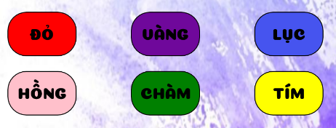
LUẬT CHƠI
Thời gian
Điểm
Câu hỏi
Đáp án đúng
Đáp án
Notes:
Em xin chào thầy và mọi người, nay nhóm e sẽ trình bày về 1 phần nhỏ của an toàn và bảo mật thông tin đó là AUDIT AND ACCOUNTABILITY

Slide 7
NỘI DUNG TRÌNH BÀY
Ý TƯỞNG
LUẬT CHƠI
CÀI ĐẶT ỨNG DỤNG
Notes:
Em xin chào thầy và mọi người, nay nhóm e sẽ trình bày về 1 phần nhỏ của an toàn và bảo mật thông tin đó là AUDIT AND ACCOUNTABILITY

Slide 8

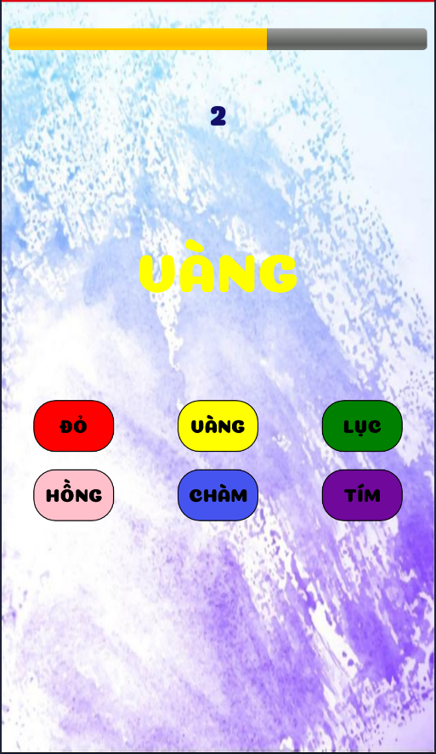
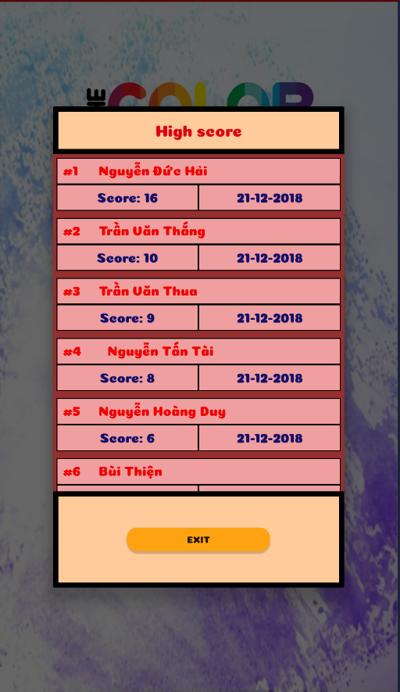

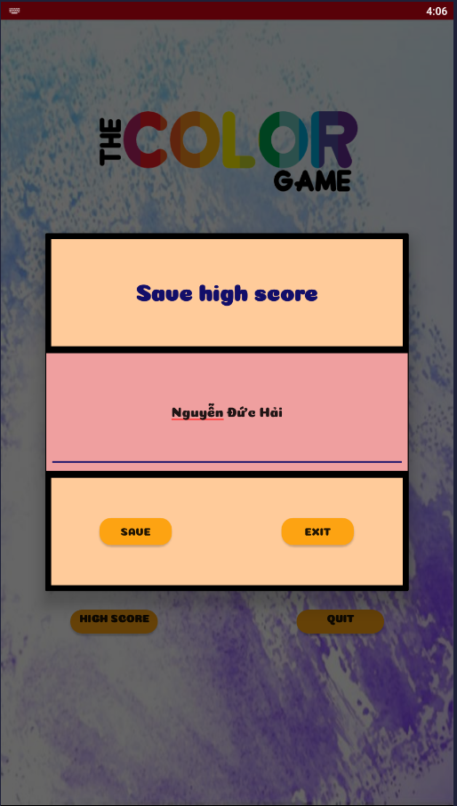
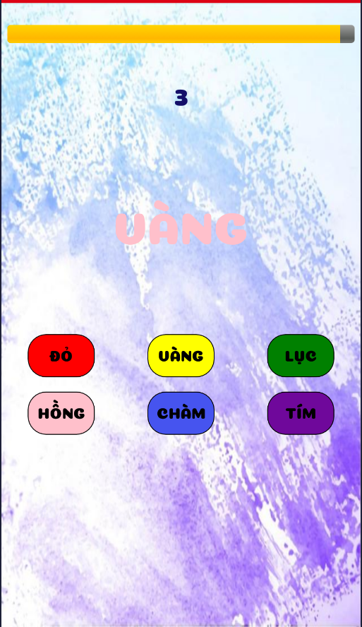










CÀI ĐẶT ỨNG DỤNG
Hết giờ
Notes:
Em xin chào thầy và mọi người, nay nhóm e sẽ trình bày về 1 phần nhỏ của an toàn và bảo mật thông tin đó là AUDIT AND ACCOUNTABILITY

